Slide 1




Chào mừng các em
đến với tiết Toán
hôm nay

Slide 2




PHÂN SỐ
TOÁN 4

Slide 3


PHÂN SỐ
T/106

Slide 4
TOÁN
PHÂN SỐ
a. Giới thiệu phân số:
- Chia hình tròn thành 6 phần bằng nhau, tô màu 5 phần.
* Ta nói: Đã tô màu năm phần sáu hình tròn.
Ta gọi
là phân số.
Viết:
Phân số
có tử số là 5, mẫu số là 6.
Đọc: năm phần sáu.
Mẫu số là số tự nhiên viết dưới gạch ngang. Mẫu số cho biết hình tròn được chia thành 6 phần bằng nhau.
Tử số là số tự nhiên viết trên gạch ngang. Tử số cho biết 5 phần bằng nhau đã được tô màu.

Slide 5
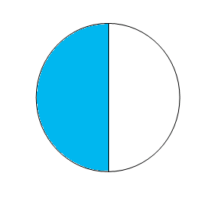
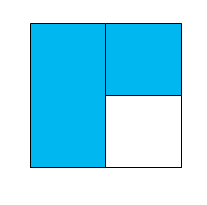
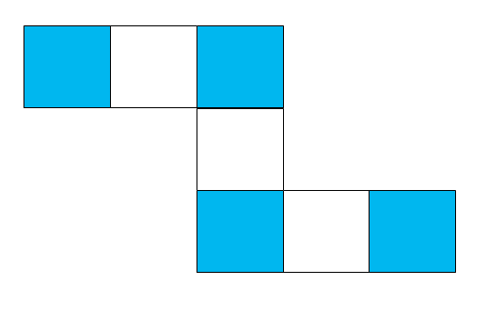
b. Ví dụ:
Viết rồi đọc phân số chỉ phần đã tô màu trong mỗi hình dưới đây:
Hình 1
Hình 2
Hình 3
Viết:
Viết:
Viết:
Đọc: một phần hai
Đọc: ba phần tư
Đọc: bốn phần bảy

Slide 6
c) Nhận xét:
là những phân số.
Mỗi phân số có tử số và mẫu số. Tử số là số tự nhiên viết trên gạch ngang. Mẫu số là số tự nhiên khác 0 viết dưới gạch ngang.

Slide 7
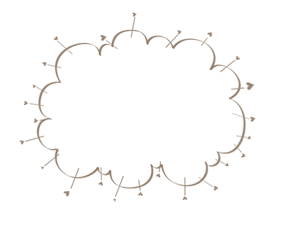


LUYỆN TẬP

Slide 8
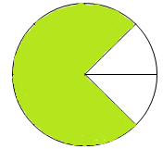



Bài 1: Viết phân số chỉ phần đã tô màu trong hình vẽ:
Hình 2
Hình 3
Hình 1
$$\frac{5}{9}$$
$$\frac{3}{5}$$
$$\frac{6}{8}$$

Slide 9






Bài 2: Viết cách đọc phân số rồi tô màu (theo mẫu):
$$\frac{4}{6}$$
$$\frac{7}{10}$$
$$\frac{5}{8}$$
Bốn phần sáu
Bảy phần mười
Năm phần tám
Hình 4
Hình 4
$$\frac{9}{12}$$
$$\frac{1}{3}$$
$$\frac{1}{\begin{aligned}&4 \\ &\end{aligned}}$$
Chín phần mười hai
Một phần ba
Một phần bốn

Slide 10
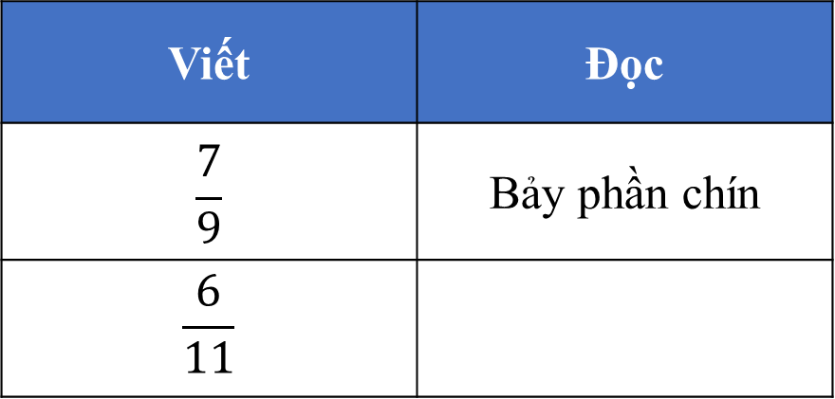
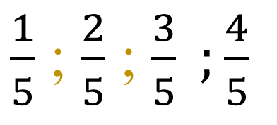


Bài 3: Viết vào ô trống (theo mẫu):
Viết | Đọc
$$\frac{7}{9}$$ | Bảy phần chín
$$\frac{6}{11}$$
Viết | Đọc
 | Năm phần mười hai
 | Bốn phần mười lăm
$$\frac{7}{9}$$
Sáu phần mười một
$$\frac{6}{11}$$
Bài 4: Viết các phân số có mẫu bằng 5, có tử số lớn hơn 0 và bé hơn mẫu số:
$\frac{1}{5}$ ; $\frac{2}{5}$ ; $\frac{3}{5} ;\frac{4}{5}$

Slide 11






NHỔ CÀ RỐT

Slide 12




Con có dám thử không?
Được chứ. Nhưng để ta xem con ở trường có học hành đàng hoàng không thì ta mới cho
Bác ơi ! Cháu đói lắm bác cho cháu củ cà rốt được không ạ ?
Dạ. Con đồng ý
Giờ ta sẽ cho con tự nhổ cà rốt

Slide 13
Cách chơi:
Mỗi câu trả lời đúng sẽ giúp chú thỏ đi đến nhổ cà rốt.

Slide 14




Viết phân số: năm mươi hai phần tám mươi tư
$$\frac{52}{84}$$

Slide 15

Đọc phân số sau: $\frac{2}{5}$
Hai phần năm

Slide 16


Viết phân số có tử số là 9, mẫu số là 10.
$$\frac{9}{10}$$

Slide 17

Phân số $\frac{3}{27}$ có mẫu số là?
27

Slide 18

Nhổ hết cà rốt rồi. Con giỏi quá !

Slide 19

Dặn dò
Xem lại bài hôm nay
Làm các bài 1,2,3,4 trong SGK trang 107.

